Slide 1
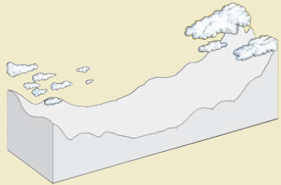
Notes:
Zdroj: Atlas krajiny Slovenskej republiky 2002.

